Slide 1
学习目标
七下第二单元 项目2 策划漂流瓶项目流程——互联网创新规划
能对选择的互联网创新项目进行需求分析和项目规划；
借助互联网思维，选择合适的互联网技术方式，实施规划项目；
对问题进行抽象、分解、建模，制订解决方案，兼顾原创精神。

Slide 2
习题01：理一理
请拖动红字到合适位置，梳理互联网创新项目进行规划的常规流程。
①
②
③
需求分析
建立应用模型
设置规则
任务分解
设备
选择合适的方式
平台
资源

Slide 3
习题02：拖一拖
以“连接你我的漂流瓶”项目需求分析为例，拖动并完善。
项目需求分析
提升:
搭建：
促进：
意识
平台
交流
闲置物品再利用
登记物品信息
将物品传递好
倡导绿色环保
查找物品信息
促进爱心传递

Slide 4
习题03：连一连
以“连接你我的漂流瓶”项目任务分解为例，连一连。
1.成立项目组
搭建网络平台，设计应用小程序
2.应用互联网
招募成员，合理分解任务，分工协作
3.实现传递
让更多人加入，参与项目活动
4.宣传推广
让应用互联网成熟的快递业务助力

Slide 5
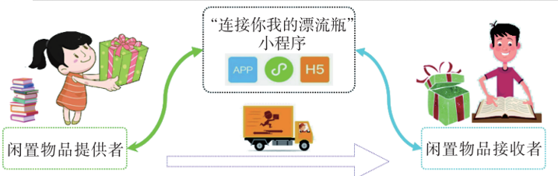
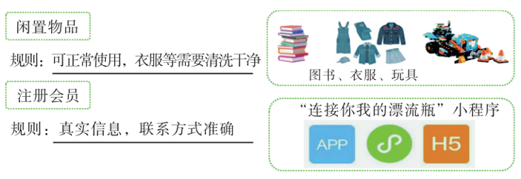
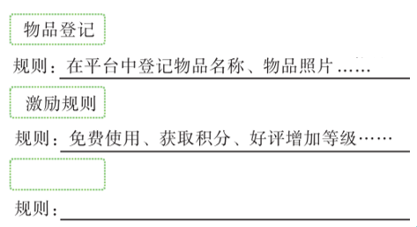
习题04：说一说
观察下图，说一说有在闲置物品交换过程中，要设置那些规则？

Slide 6
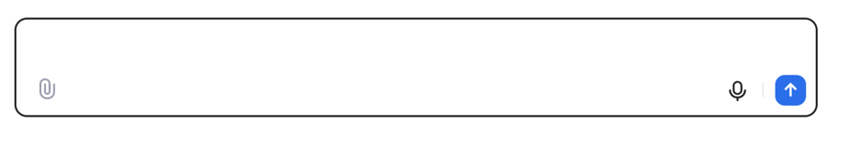
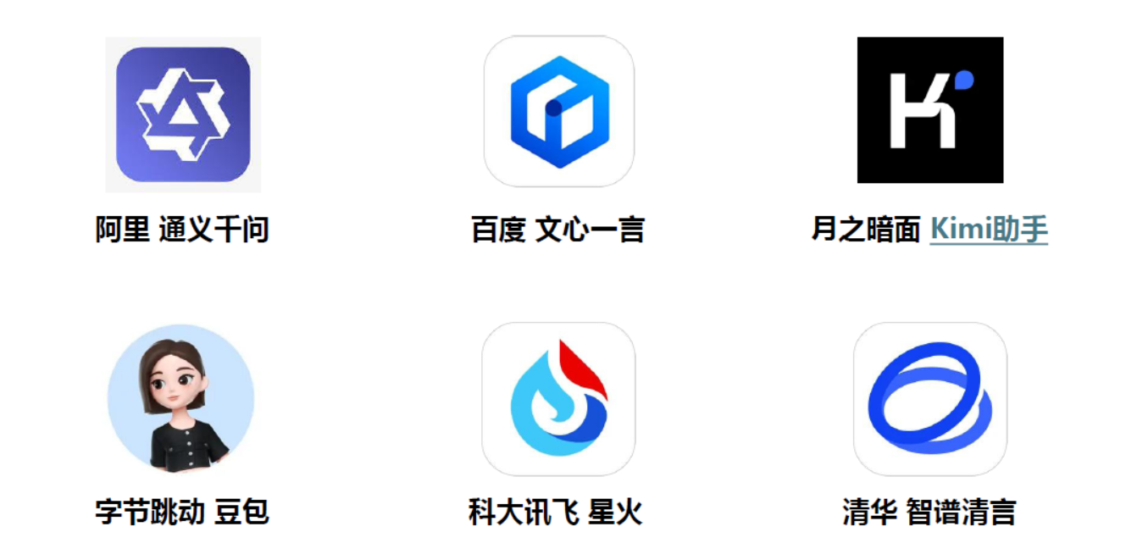
习题05：做一做
将下面需求内容复制到人工智能软件中，让其帮助编写代码。
请编写“连接你我的漂流瓶”小程序，该程序有“发布物品信息”“搜索查看信息”“获取闲置物品”“评价闲置物品”功能。
1.讯飞星火https://xinghuo.xfyun.cn/
2.文心一言https://yiyan.baidu.com/
3.KIMI AI搜索https://kimi.monshot.cn/
4.秘塔AI搜索 https://metaso.cn/

Slide 7
习题06：移一移
在下图中，移一移红色文字，规划完成互联网创新项目的流程
完成互联网创新项目的流程
制订规则
编写程序
验证与测试

Slide 8
习题07：填一填
确立顺序号，确立互联网创新项目规划内容
1
3
5
确定目标受众和活动主题
大数据分析与用户精准画像
加强网络安全保障的措施
互联网创新项目
规划要点
设计创意内容
建立好 数字化交流活动平台
2
4

Slide 9
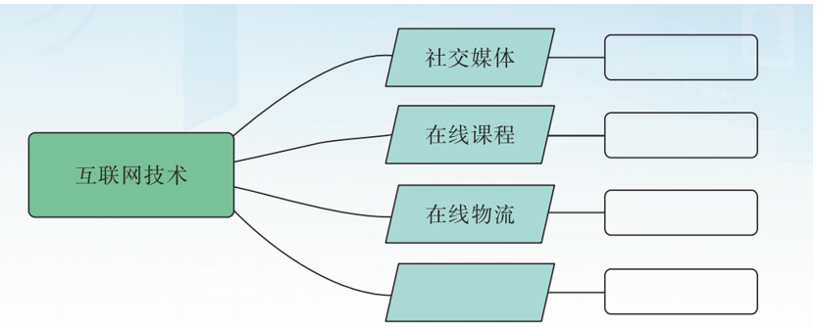
习题08：说一说
可利用哪些互联网技术让自己的创新项目规划得更有创意
项目宣传
提供帮助
邮寄物品
数据处理
用户管理

Slide 10
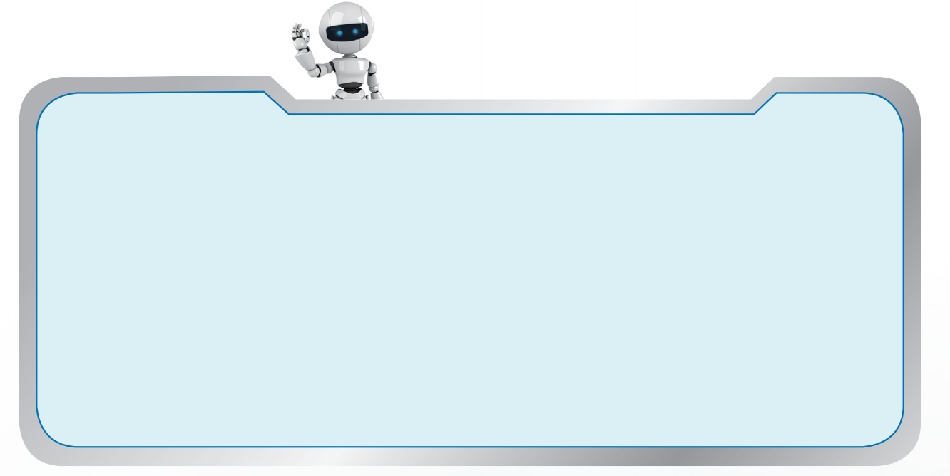
习题09：评一评
应用所学方法，与同学合作，展示你所拓展设计一个新的创新项目

